Slide 1

આવૃત્તિ 26.10
બિટકોઇનનો
પરિચય
નવા નિશાળીયા માટે માર્ગદર્શિકા

Slide 2

પૈસા શા માટે મહત્વના છે?
આપણે દરરોજ પૈસાનો ઉપયોગ કરીએ છીએ, છતાં તે કેવી રીતે કામ કરે છે તે ભાગ્યે જ પૂછીએ છીએ.
Notes:
સ્ત્રોત: My First Bitcoin, બિટકોઇનનો પરિચય, નવશીખિયાઓ માટેની માર્ગદર્શિકા, આવૃત્તિ 26.10. ક્રિએટિવ કૉમન્સ એટ્રિબ્યુશન-શેરઅલાઈક 4.0 ઇન્ટરનેશનલ લાઇસન્સ હેઠળ અનુકૂલિત; આ સ્લાઇડ સમૂહ પણ એ જ લાઇસન્સનો ઉપયોગ કરે છે. આ સ્લાઇડ સમૂહ માર્ગદર્શિકાના છ પ્રશ્નો પર આધારિત છે અને શિક્ષકના માર્ગદર્શન હેઠળની રજૂઆતમાં સહાય કરવા માટે તૈયાર કરવામાં આવ્યો છે. અર્થ અને સલામતીના સંદેશાઓ જાળવી રાખીને ઉદાહરણો, ગતિ અને રજૂઆતની રીતને તમારા સમુદાયને અનુરૂપ બનાવો. સત્રનો કોઈ નિશ્ચિત સમયગાળો સૂચવવામાં આવ્યો નથી.

Slide 3

મોટાભાગના લોકો પૈસા વિશે વિચારવા
ક્યારેય થોભતા નથી
તેને કમાવાનું નહીં, તેને ખર્ચવાનું નહીં, પરંતુ તે શું છે અને તે કેવી રીતે કામ કરે છે તે વિશે વિચારવાનું.
બિટકોઇનનો પરિચય · પૈસા શા માટે મહત્વના છે?
Notes:
આ ચિત્રથી શરૂઆત કરો: આપણી આસપાસના સૌ કોઈ પૈસા વિશે કોઈ સવાલ કર્યા વિના તેનો ઉપયોગ કરે છે. સમૂહને પૂછો કે તેમણે છેલ્લે ક્યારે વિચાર્યું હતું કે પૈસા ક્યાંથી આવે છે.

Slide 4

શરૂઆત કરવા માટે પાંચ પ્રશ્નો
લોકોને પૈસાની જરૂર શા માટે પડે છે?
કોઈ વસ્તુને પૈસા શું બનાવે છે?
આપ જે પૈસા વાપરો છો તે કોણ બનાવી શકે છે અથવા નિયંત્રિત કરી શકે છે?
આપ જે પૈસા વાપરો છો તેનું મૂલ્ય શા માટે છે?
શું આપના પૈસાથી પહેલાં જેટલી જ વસ્તુઓ ખરીદી શકાય છે?
આપના જવાબો સાચવી રાખો
દરેક પ્રશ્નનો ટૂંકો જવાબ લખો. અંતે આપ ફરી આ જવાબો પર વિચાર કરશો.
બિટકોઇનનો પરિચય · પૈસા શા માટે મહત્વના છે?
Notes:
શીખનારાઓને લખવા માટે થોડી મિનિટો આપો. કોઈને પણ વ્યક્તિગત નાણાકીય વિગતો જણાવવા કહેશો નહીં. આ જવાબોનો ફરી ઉલ્લેખ “હવે આગળ શું?”ના મુખ્ય મુદ્દાઓની સ્લાઇડમાં થશે.

Slide 5

હકીકત કે અભિપ્રાય?
હકીકત: "આ નોટ કરની ચુકવણી માટે સ્વીકારવામાં આવે છે." તેની ચકાસણી કરી શકાય છે.
અભિપ્રાય: "આ નાણાંનું શ્રેષ્ઠ સ્વરૂપ છે." તેના માટે માપદંડો અને પુરાવાની જરૂર છે.
આ માર્ગદર્શિકા માત્ર શિક્ષણ માટે છે. તે નાણાકીય, રોકાણ, કાનૂની કે કર સંબંધિત સલાહ આપતી નથી, અને તે તમને કંઈપણ ખરીદવા, વેચવા કે રાખી મૂકવા માટે કહેતી નથી.
બિટકોઇનનો પરિચય · પૈસા શા માટે મહત્વના છે?
Notes:
આ ભેદ સમગ્ર સત્ર દરમિયાન જાળવી રાખો. જ્યારે કોઈ દાવો રજૂ થાય, ત્યારે પૂછો: શું આપણે તેને ચકાસી શકીએ છીએ, કે તેના માટે માપદંડો અને પુરાવાની જરૂર છે?

Slide 6

પૈસા શું છે?
પૈસા વિનિમય માટેનું એક સાધન છે.

Slide 7

વસ્તુવિનિમય અને જરૂરિયાતોનો બેવડો સંયોગ
બંને વ્યક્તિઓને એક જ સમયે અને યોગ્ય જથ્થામાં એકબીજા પાસે રહેલી વસ્તુની જરૂર હોવી જોઈએ.
બિટકોઇનનો પરિચય · પૈસા શું છે?
Notes:
માર્ગદર્શિકાનું ઉદાહરણ લો: તમે ચોખા ઉગાડો છો અને તમને જૂતાની જરૂર છે, પરંતુ મોચીને ચોખા નહીં, રસોઈનું તેલ જોઈએ છે. અર્થશાસ્ત્રીઓ આને જરૂરિયાતોના બેવડા સંયોગ તરીકે ઓળખાવે છે.

Slide 8
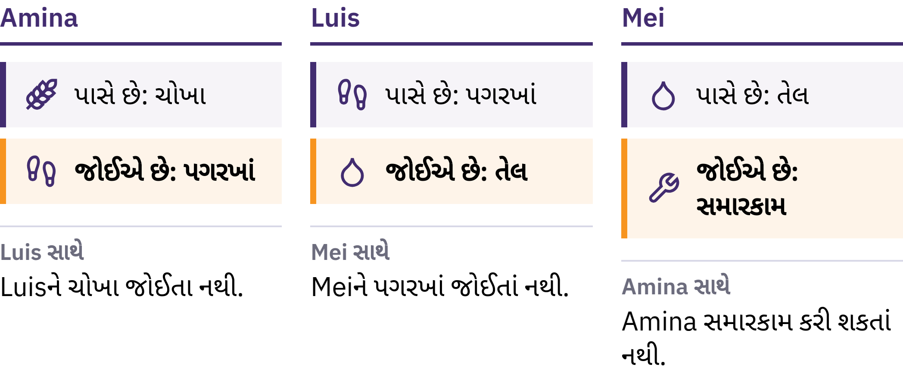
વસ્તુવિનિમય અને જરૂરિયાતોનો બેવડો સંયોગ
બંને વ્યક્તિઓને એકબીજા પાસે જે છે તે એક જ સમયે અને યોગ્ય માત્રામાં જોઈતું હોવું જોઈએ.
બિટકોઇનનો પરિચય · પૈસા શું છે?
Notes:
માર્ગદર્શિકાનું ઉદાહરણ લો: તમે ચોખા ઉગાડો છો અને તમને જૂતાની જરૂર છે, પરંતુ મોચીને ચોખા નહીં, રસોઈનું તેલ જોઈએ છે. અર્થશાસ્ત્રીઓ આને જરૂરિયાતોના બેવડા સંયોગ તરીકે ઓળખાવે છે.

Slide 9

નાણાં વિનિમય માટેનું સાધન છે
કોઈને માત્ર પૈસા હોવા ખાતર પૈસા જોઈતા નથી. તે ઉપયોગી છે કારણ કે લોકો તેને એ અપેક્ષાએ સ્વીકારે છે કે આગળ જતાં બીજા લોકો પણ તેને સ્વીકારશે.
બિટકોઇનનો પરિચય · પૈસા શું છે?
Notes:
ચલણી નોટ માત્ર કાગળનો એક ટુકડો છે. નાણાં વેચાણને ખરીદીથી અલગ કરીને વસ્તુવિનિમયની સમસ્યાનો ઉકેલ લાવે છે: તમે એક વ્યક્તિને તમારા ચોખા વેચો છો અને બીજી વ્યક્તિ પાસેથી પગરખાં ખરીદો છો. આ જ બાબત નાણાંને વસ્તુવિનિમયથી અલગ પાડે છે.

Slide 10

નાણાંનાં ત્રણ કાર્યો
વિનિમયનું માધ્યમ: લોકો તેને ચુકવણી તરીકે સ્વીકારે છે
હિસાબનું એકમ: કિંમતો તેમાં દર્શાવવામાં આવે છે
મૂલ્યનો સંગ્રહ: તે આજના મૂલ્યને ભવિષ્ય સુધી જાળવી રાખે છે
નાણાંનું કોઈ પણ સ્વરૂપ મૂલ્યને સંપૂર્ણપણે જાળવી શકતું નથી, પરંતુ કેટલાંક સ્વરૂપોની ખરીદશક્તિ અન્ય સ્વરૂપો કરતાં વધુ ધીમે ઘટે છે.
બિટકોઇનનો પરિચય · પૈસા શું છે?

Slide 11

કોડીઓથી કાગળ સુધી
છીપલાં, મીઠું, મણકા, પશુધન, તાંબું, ચાંદી, સોનું
કિંમતી ધાતુઓ: દુર્લભ, ટકાઉ, વ્યાપક રીતે સ્વીકૃત
ધાતુના નિર્ધારિત જથ્થાના બદલામાં વટાવી શકાય તેવા કાગળ પરના દાવા
સુવર્ણ ધોરણો: સોના સાથે કાયદેસર રીતે જોડાયેલું ચલણ એકમ
સ્થળ અને સમયગાળા પ્રમાણે નિયમો બદલાતા હતા.
બિટકોઇનનો પરિચય · પૈસા શું છે?

Slide 12
ફિયાટ નાણાં
1971: યુનાઇટેડ સ્ટેટ્સે વિદેશી સરકારો અને કેન્દ્રીય બેંકો માટે ડૉલરના બદલામાં સોનું આપવાની સત્તાવાર વ્યવસ્થા બંધ કરી
આજે મોટાભાગનાં રાષ્ટ્રીય ચલણો ફિયાટ નાણાં છે: તે સરકારની સત્તા હેઠળ જારી કરવામાં આવે છે અને તેના બદલામાં સોનું કે અન્ય કોઈ ચીજવસ્તુ મેળવી શકાતી નથી
ફિયાટ એ લેટિન શબ્દ છે, જેનો અર્થ "તે થવા દો" થાય છે, અને તેને ઘણીવાર "ફરમાન દ્વારા" તરીકે સમજવામાં આવે છે
તે સ્વીકારવામાં આવે છે કારણ કે લોકો, વ્યવસાયો, બેંકો અને સરકારો તેનો ઉપયોગ કરે છે; કાયદાઓ તેને કાયદેસરનું ચલણ બનાવે છે અને કર ચૂકવવા માટે તેનો ઉપયોગ ફરજિયાત બનાવે છે
બિટકોઇનનો પરિચય · પૈસા શું છે?

Slide 13

આપણે કોઈ વસ્તુના આધારવાળા
નાણાંમાંથી કોઈ વ્યક્તિ પરના વિશ્વાસના
આધારવાળા નાણાં તરફ આગળ વધ્યા.
બિટકોઇનનો પરિચય · પૈસા શું છે?

Slide 14

આપણા પૈસામાં શું ખોટું છે?
જ્યારે લોકો ફુગાવો શબ્દ સાંભળે છે, ત્યારે તેઓ સામાન્ય રીતે ભાવ વધવા વિશે વિચારે છે.

Slide 15
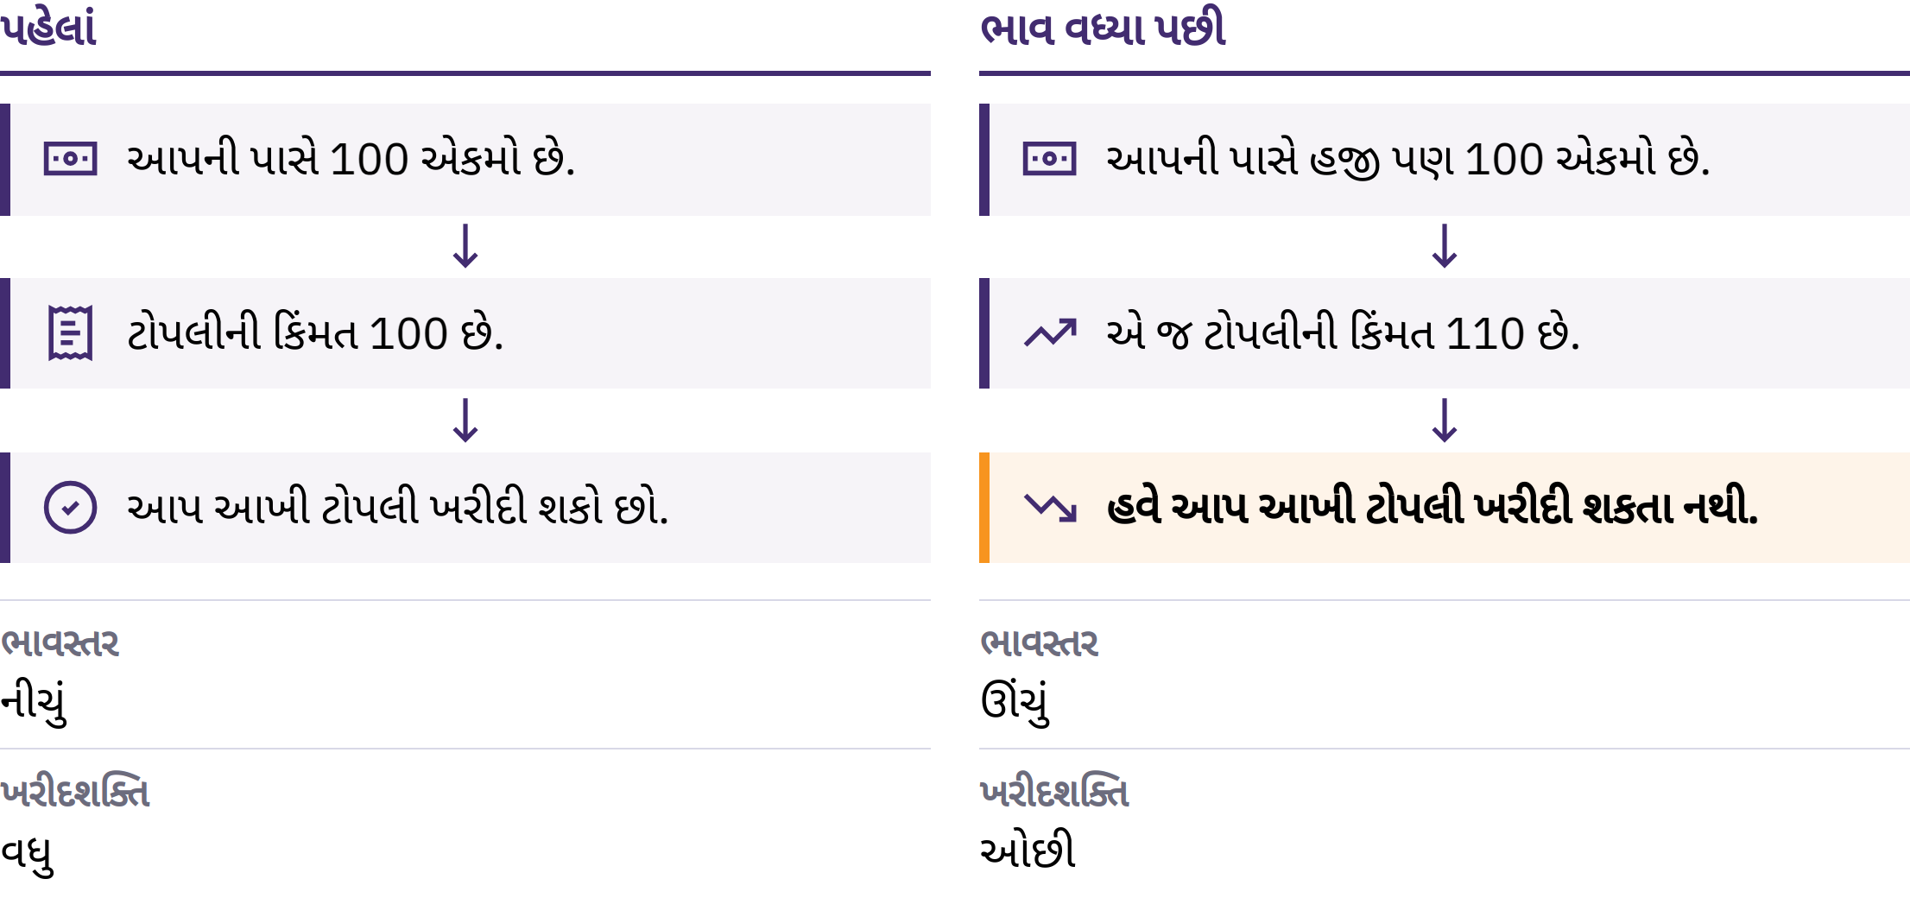
ફુગાવો અને ખરીદશક્તિ
બિટકોઇનનો પરિચય · આપણા પૈસામાં શું ખોટું છે?
Notes:
ભાવ ફુગાવો એટલે ભાવોના સામાન્ય સ્તરમાં થતો સતત વધારો. તેની બીજી બાજુ ખરીદશક્તિ છે: નાણાંના એક એકમથી કેટલું ખરીદી શકાય છે. જો મૂળભૂત ચીજવસ્તુઓની એક ટોપલીની કિંમત ચલણના 100 એકમથી વધીને 110 થાય, તો એ જ 100 એકમથી હવે આખી ટોપલી ખરીદી શકાતી નથી.

Slide 16

ફુગાવો અને ખરીદશક્તિ
બિટકોઇનનો પરિચય · આપણા પૈસામાં શું ખોટું છે?
Notes:
ભાવ ફુગાવો એટલે ભાવોના સામાન્ય સ્તરમાં થતો સતત વધારો. તેની બીજી બાજુ ખરીદશક્તિ છે: નાણાંના એક એકમથી કેટલું ખરીદી શકાય છે. જો મૂળભૂત ચીજવસ્તુઓની એક ટોપલીની કિંમત ચલણના 100 એકમથી વધીને 110 થાય, તો એ જ 100 એકમથી હવે આખી ટોપલી ખરીદી શકાતી નથી.

Slide 17

અનેક કારણો, એક પસંદગી
નાણાં અને ધિરાણનો વિસ્તાર
પુરવઠામાં વિક્ષેપો અને માંગમાં ફેરફારો
નબળું પડતું ચલણ, કરવેરા, ઉત્પાદન ખર્ચ
એક કારણ ઇરાદાપૂર્વકની પસંદગી છે, અકસ્માત નહીં: ફિયાટ પ્રણાલીમાં, અમુક જ સંસ્થાઓ નાણાં અને ધિરાણનો પુરવઠો વધારી શકે છે અને તેના નિયમો બદલી શકે છે.
બિટકોઇનનો પરિચય · આપણા પૈસામાં શું ખોટું છે?
Notes:
દરેક કારણ કેટલું મહત્ત્વ ધરાવે છે તે અંગે અર્થશાસ્ત્રીઓ ચર્ચા કરે છે. તમારું ધ્યાન એવા એક કારણ પર કેન્દ્રિત રાખો જે અકસ્માત નહીં, પરંતુ એક નિર્ણય છે.

Slide 18
દુર્લભતા અને મૂલ્ય
મૂળ Mona Lisa કોઈપણ નકલ કરતાં વધુ મૂલ્યવાન છે: તે એકમાત્ર મૂળ કૃતિ છે
માત્ર અછતથી મૂલ્ય સર્જાતું નથી, પરંતુ જ્યારે લોકો કોઈ વસ્તુ ઇચ્છે છે, ત્યારે તેનો પુરવઠો મહત્વનો બને છે
જ્યારે નાણાંનો પુરવઠો તેનાથી ખરીદી શકાય તેવી વસ્તુઓ કરતાં વધુ ઝડપથી વધે છે, ત્યારે દરેક એકમથી સામાન્ય રીતે ઓછું ખરીદી શકાય છે
બિટકોઇનનો પરિચય · આપણા પૈસામાં શું ખોટું છે?

Slide 19
ફુગાવો દરેકને સમાન રીતે અસર કરતો નથી
રોકડ અને બચતની ખરીદશક્તિ ઘટી શકે છે
જે સંપત્તિઓના ભાવ વધે છે તેમના માલિકોને આંશિક રક્ષણ મળી શકે છે
વેતન અને ભાવો જુદી જુદી ઝડપે સમાયોજિત થાય છે
બેંક ખાતામાં રહેલી રકમ આપના હાથમાં રહેલી રોકડથી અલગ છે: તે આપને નાણાં ચૂકવવાનું બેંકનું વચન છે. સામાન્ય રીતે આ વચન પાળવામાં આવે છે, પરંતુ તે બેંક અને તેને લાગુ પડતા નિયમો પર આધાર રાખે છે.
બિટકોઇનનો પરિચય · આપણા પૈસામાં શું ખોટું છે?

Slide 20
અજમાવી જુઓ: ખરીદશક્તિની ચકાસણી
એક સામાન્ય વસ્તુ પસંદ કરો: બ્રેડ, પરિવહન અથવા ફોનનું રિચાર્જ
આજે તેની કિંમત કેટલી છે તે લખો
કોઈને પૂછો કે કેટલાંક વર્ષો પહેલાં તેની કિંમત કેટલી હતી, અને શક્ય હોય તો કોઈ વિશ્વસનીય નોંધ તપાસો
શું આવક પણ એ જ દરે વધી હતી? આ ફેરફારનાં બીજાં કયાં કારણો હોઈ શકે?
બિટકોઇનનો પરિચય · આપણા પૈસામાં શું ખોટું છે?
Notes:
આ કોઈપણ ઉપકરણ કે ઇન્ટરનેટ વિના કામ કરે છે. જૂથના સભ્યોના જવાબોની સરખામણી કરો અને શીખનારાઓને યાદ અપાવો કે માત્ર એક ભાવ એ ફુગાવાનું સંપૂર્ણ માપ નથી.

Slide 21
ફિયાટ નાણું કામ કરે છે, પણ જોખમો સાથે
સુવિધાજનક ચુકવણીઓ, લવચીક ધિરાણ, સંકટોનો સામનો કરવા માટેનાં સાધનો
પરંતુ તેનો પુરવઠો અને નિયમો બદલાઈ શકે છે, અને તેનો ઉપયોગ કરતા લોકોનો તેમાં બહુ ઓછો અવાજ હોય છે
આ જ કારણથી લોકો વિકલ્પો શોધે છે, અને આ જ કારણથી બિટકોઇનનું સર્જન થયું હતું.
બિટકોઇનનો પરિચય · આપણા પૈસામાં શું ખોટું છે?

Slide 22

બિટકોઇન શું છે?
ડિજિટલ નાણાં જે વિકેન્દ્રિત છે, જેનો પુરવઠો મર્યાદિત છે અને જેને બેંકની પરવાનગી વિના સીધા એક વ્યક્તિથી બીજી વ્યક્તિને મોકલી શકાય છે.

Slide 23
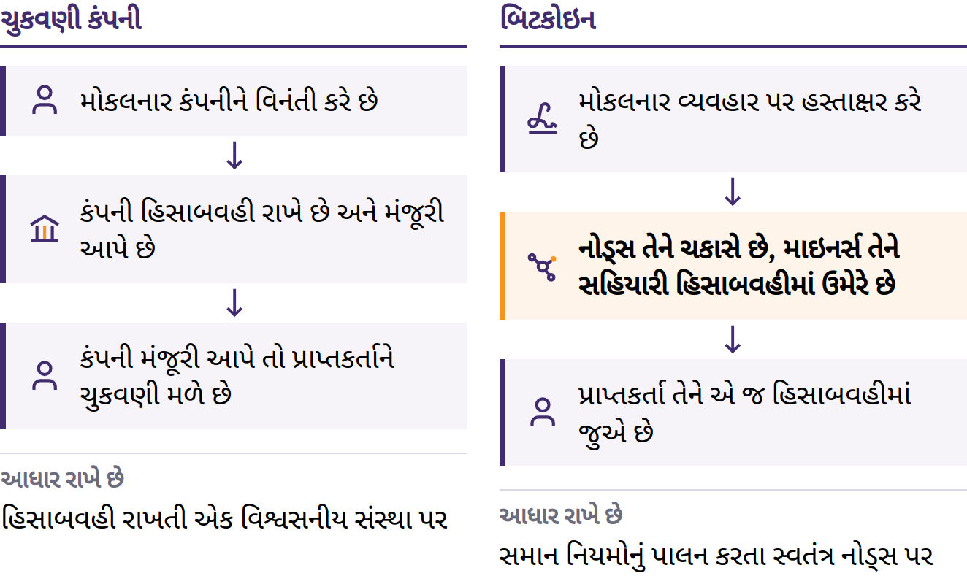
બેવડા ખર્ચની સમસ્યા
31 ઑક્ટોબર 2008: Satoshi Nakamoto પ્રકાશિત કરે છે બિટકોઇન: એક પિયર-ટુ-પિયર ઇલેક્ટ્રોનિક રોકડ પ્રણાલી. જાન્યુઆરી 2009: નેટવર્ક શરૂ થાય છે.
બિટકોઇનનો પરિચય · બિટકોઇન શું છે?
Notes:
બિટકોઇન પહેલાં, ઑનલાઇન નાણાં મોકલવા માટે હંમેશાં કોઈ વિશ્વસનીય સંસ્થા પર નિર્ભર રહેવું પડતું હતું: એવી બેંક અથવા ચુકવણી કંપની, જે હિસાબવહી રાખતી, ખાતાં મંજૂર કરતી અને ચુકવણીમાં વિલંબ કરી શકતી, તેને અટકાવી શકતી અથવા પાછી ફેરવી શકતી. ડિજિટલ માહિતીની નકલ કરવી સરળ છે: જો કોઈ ડિજિટલ સિક્કો બે વાર ખર્ચી શકાય, તો તે નાણાં તરીકે કામ ન કરી શકે. આને બેવડા ખર્ચની સમસ્યા કહેવાય છે. Satoshi Nakamoto એ આ નામનો ઉપયોગ કરતી કોઈ વ્યક્તિ અથવા જૂથ છે.

Slide 24
વિકેન્દ્રિત · મર્યાદિત પુરવઠો · પીઅર ટુ પીઅર
વિકેન્દ્રિત: કોઈ કેન્દ્રીય કાર્યાલય ખાતાં બનાવતું નથી, ખાતાંમાંની રકમ બદલતું નથી કે કોણ જોડાઈ શકે તેની મંજૂરી આપતું નથી
મર્યાદિત પુરવઠો: ક્યારેય 21 મિલિયનથી વધુ બિટકોઇન અસ્તિત્વમાં નહીં હોય
વ્યક્તિથી વ્યક્તિ: કોઈ કેન્દ્રીય સત્તાની પરવાનગી લીધા વિના, કોઈને પણ, ગમે ત્યાં મોકલો
તમે જાતે નિયંત્રિત કરતા હો તે બિટકોઇનને કોઈ કંપની સ્થગિત કરી શકતી નથી. આ સ્વતંત્રતાની બીજી બાજુ જવાબદારી છે: એક માન્ય વ્યવહારને પાછો ફેરવવો સામાન્ય રીતે અશક્ય હોય છે, અને નેટવર્ક માટે કોઈ સહાય કેન્દ્ર નથી.
બિટકોઇનનો પરિચય · બિટકોઇન શું છે?
Notes:
વિકેન્દ્રિત હોવાનો અર્થ એ નથી કે દરેકનો પ્રભાવ સમાન હોય. તેનો અર્થ એ છે કે કોઈ એક સહભાગી દરેક માટે ખાતાવહી અથવા નાણાકીય નિયમો બદલી શકતો નથી.

Slide 25
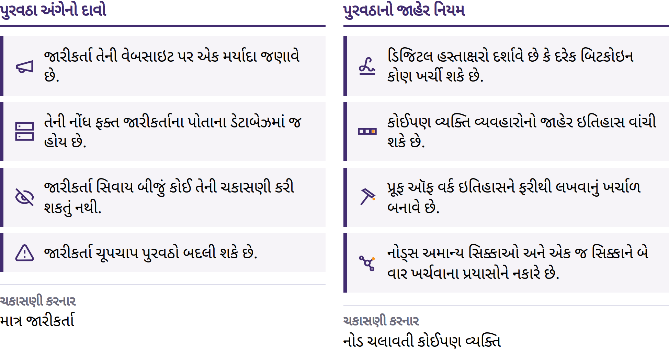
કોઈપણ ચકાસી શકે એવી મર્યાદા
બિટકોઇનનો પરિચય · બિટકોઇન શું છે?
Notes:
નવા બિટકોઇન જાહેર સમયપત્રક મુજબ જારી કરવામાં આવે છે, અને નોડ તરીકે ઓળખાતા સ્વતંત્ર કમ્પ્યુટરો આ નિયમનો ભંગ કરતો કોઈ પણ બ્લોક નકારી કાઢે છે. આ મર્યાદા વિશ્વસનીય છે કારણ કે કોઈ પણ વ્યક્તિ તેની ચકાસણી કરી શકે છે. તે કુદરતનો નિયમ નથી: તે ટકી રહે છે કારણ કે સહભાગીઓ તેનો અમલ કરતા રહે છે. મર્યાદિત પુરવઠો ભાવ વધશે તેની ખાતરી આપતો નથી; ભાવ પુરવઠાની સાથે માંગ પર પણ આધાર રાખે છે.

Slide 26
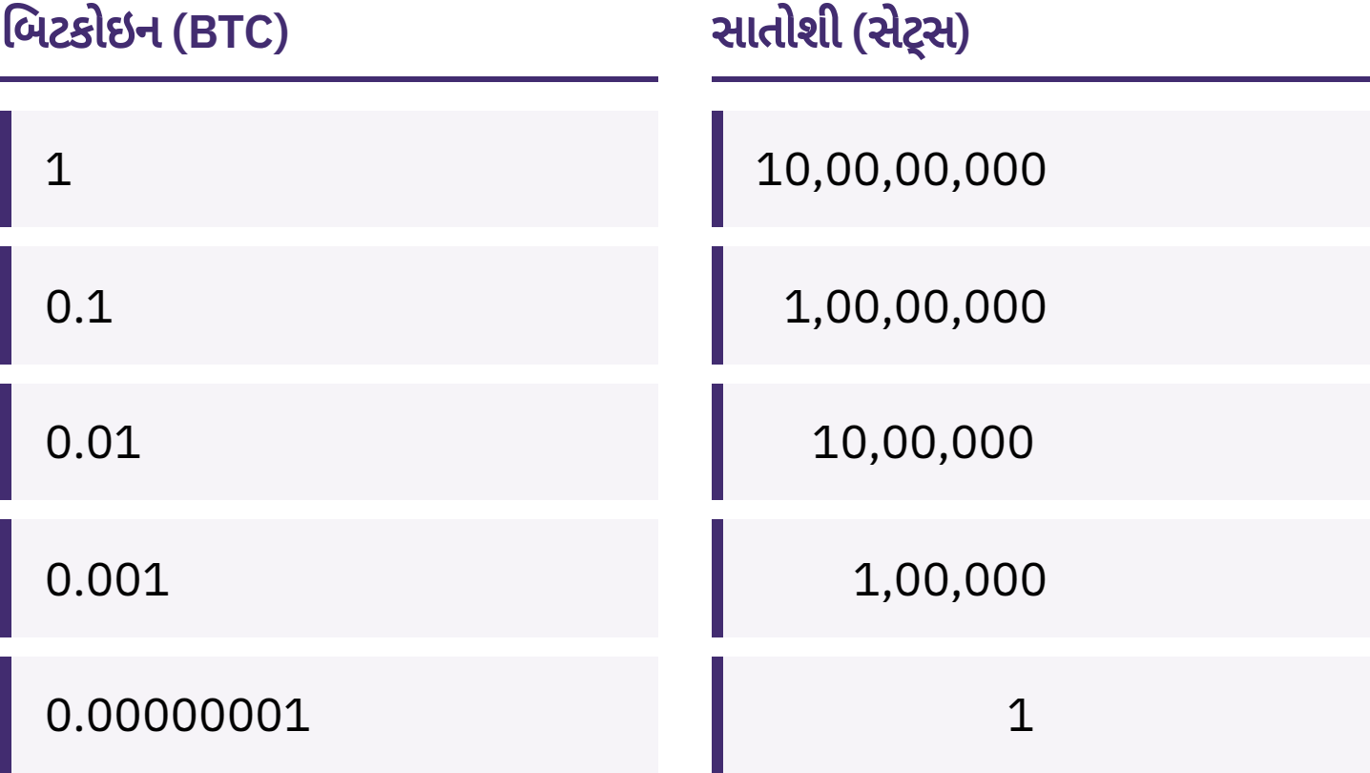
તમારે એક આખો બિટકોઇન લેવાની જરૂર નથી
એક બિટકોઇનને સાતોશી અથવા સેટ્સ કહેવાતા 10,00,00,000 નાના એકમોમાં વિભાજિત કરી શકાય છે.
બિટકોઇનનો પરિચય · બિટકોઇન શું છે?
Notes:
1,00,000 સેટ્સ ધરાવવા અને 0.001 બિટકોઇન ધરાવવા એ સમાન રકમ દર્શાવે છે. એક બિટકોઇન મોંઘો હોવાથી બિટકોઇન ખરીદવું પહોંચની બહાર છે એવી ગેરસમજ દૂર કરો.

Slide 27
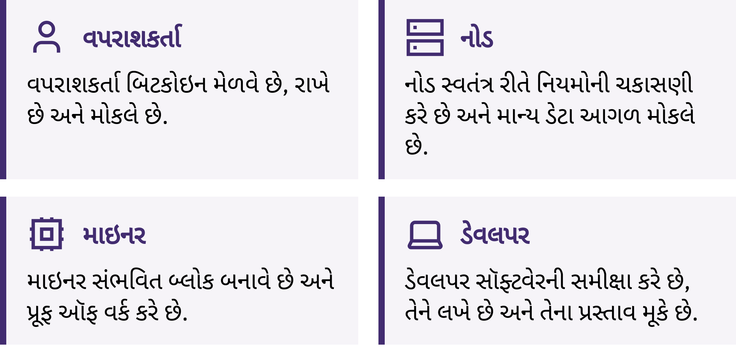
બિટકોઇનને કાર્યરત કોણ રાખે છે?
બિટકોઇનનો પરિચય · બિટકોઇન શું છે?
Notes:
વપરાશકર્તાઓ બિટકોઇન મોકલે છે, મેળવે છે અને પોતાની પાસે રાખે છે; નોડ્સ દરેક વ્યવહાર અને બ્લોક નિયમો અનુસાર છે કે નહીં તે તપાસે છે; માઇનર્સ લગભગ દર દસ મિનિટે રેકોર્ડમાં નવો બ્લોક ઉમેરવા માટે સ્પર્ધા કરે છે. આ રેકોર્ડ, એટલે કે બ્લોકચેઇન, જાહેર છે અને તેને ફરીથી લખવો ખૂબ ખર્ચાળ છે. જોડણી અંગે એક નોંધ: અંગ્રેજીમાં મોટા B સાથે લખાયેલું Bitcoin સામાન્ય રીતે નેટવર્ક અથવા સિસ્ટમ દર્શાવે છે; નાના b સાથે લખાયેલું bitcoin નાણાંને જ દર્શાવે છે.

Slide 28

બિટકોઇનને કાર્યરત કોણ રાખે છે?
બિટકોઇનનો પરિચય · બિટકોઇન શું છે?
Notes:
વપરાશકર્તાઓ બિટકોઇન મોકલે છે, મેળવે છે અને પોતાની પાસે રાખે છે; નોડ્સ દરેક વ્યવહાર અને બ્લોક નિયમો અનુસાર છે કે નહીં તે તપાસે છે; માઇનર્સ લગભગ દર દસ મિનિટે રેકોર્ડમાં નવો બ્લોક ઉમેરવા માટે સ્પર્ધા કરે છે. આ રેકોર્ડ, એટલે કે બ્લોકચેઇન, જાહેર છે અને તેને ફરીથી લખવો ખૂબ ખર્ચાળ છે. જોડણી અંગે એક નોંધ: અંગ્રેજીમાં મોટા B સાથે લખાયેલું Bitcoin સામાન્ય રીતે નેટવર્ક અથવા સિસ્ટમ દર્શાવે છે; નાના b સાથે લખાયેલું bitcoin નાણાંને જ દર્શાવે છે.

Slide 29
બિટકોઇનમાં બાંધછોડ કરવી પડે છે
તેની કિંમત ઝડપથી બદલાઈ શકે છે
ભૂલો સામાન્ય રીતે સુધારી શકાતી નથી
ઘણી જગ્યાએ તેનો સ્વીકાર હજુ પણ મર્યાદિત છે
તેનો સુરક્ષિત રીતે ઉપયોગ કરવા માટે થોડું શીખવું જરૂરી છે
બિટકોઇન સંસ્થાઓ પરના અમુક વિશ્વાસની જગ્યાએ ચકાસણી અને વ્યક્તિગત જવાબદારીને મૂકે છે. તે જોખમ દૂર કરતું નથી.
બિટકોઇનનો પરિચય · બિટકોઇન શું છે?

Slide 30

તમે બિટકોઇનનો ઉપયોગ કેવી રીતે કરો છો?
કોઈપણ વૉલેટ વિશેનો પહેલો પ્રશ્ન: ચાવીઓ પર કોનું નિયંત્રણ છે?

Slide 31
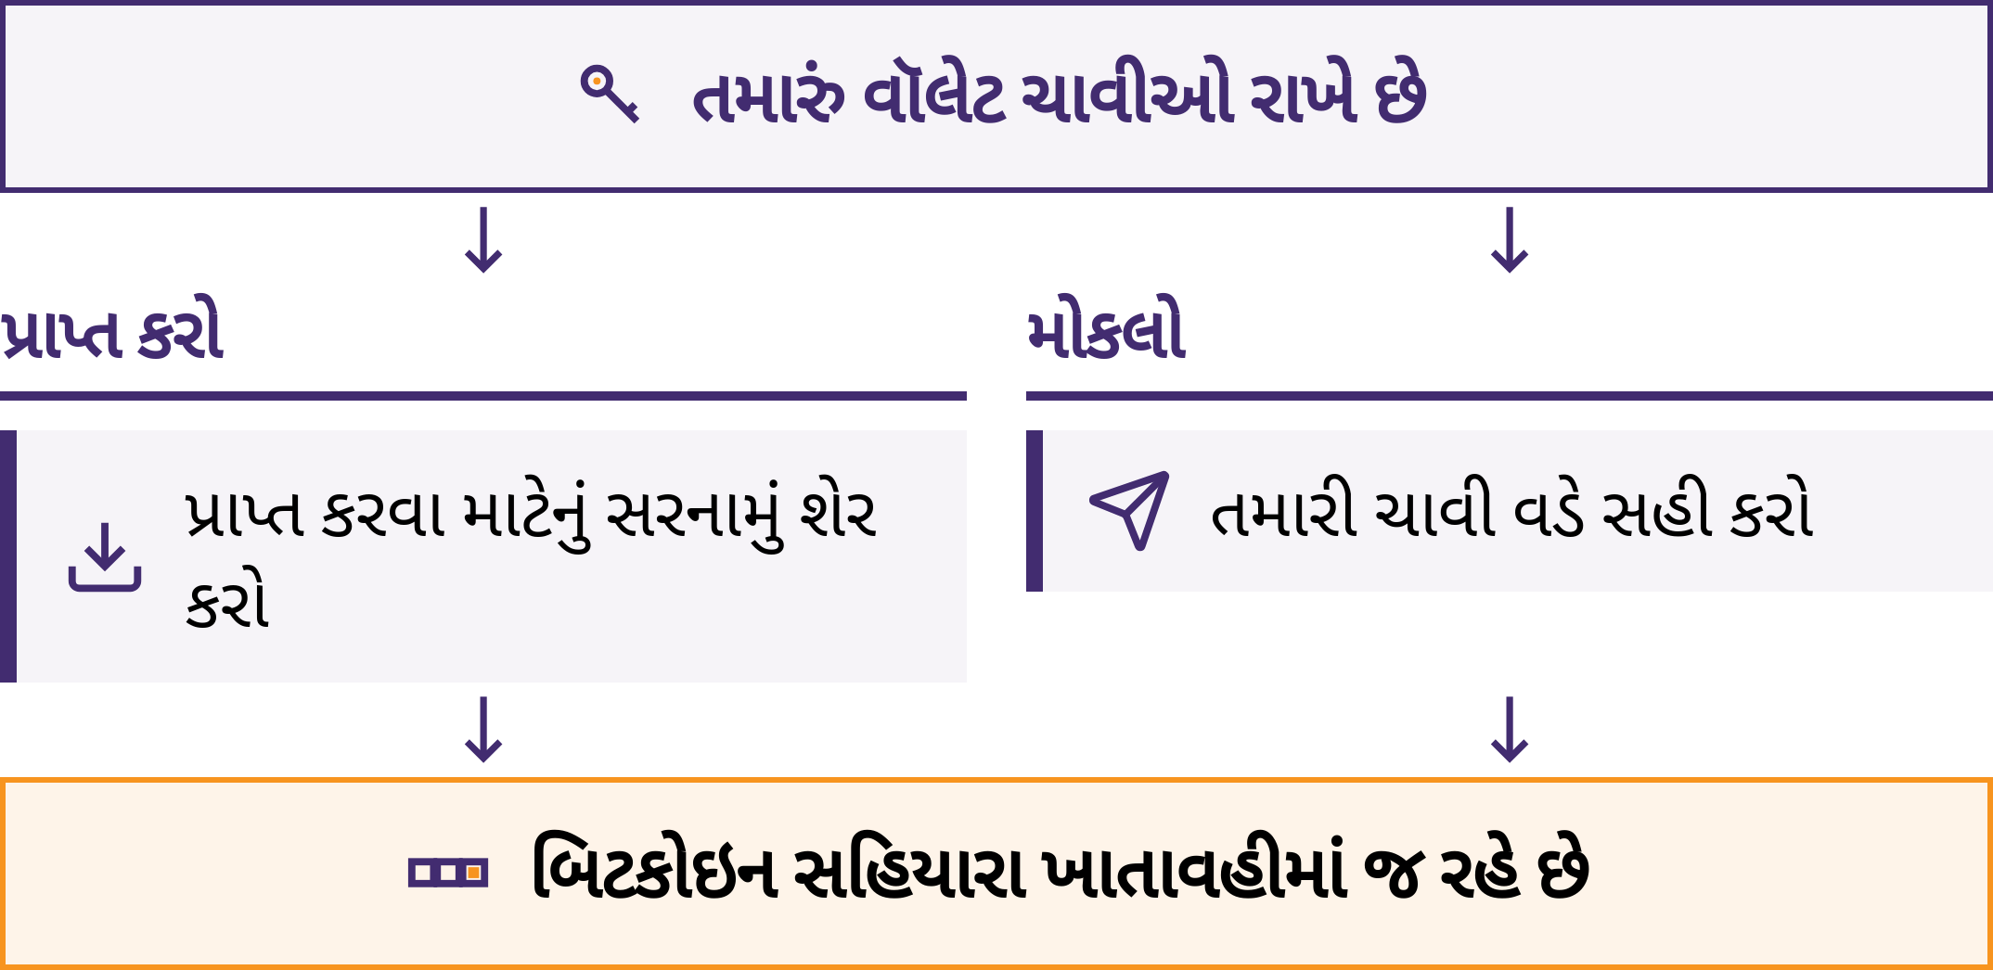
વૉલેટ કીઓનું સંચાલન કરે છે
બિટકોઇનનો પરિચય · તમે બિટકોઇનનો ઉપયોગ કેવી રીતે કરો છો?
Notes:
બિટકોઇન વૉલેટ એક સાધન છે, સામાન્ય રીતે એક ઍપ, જે તમને બિટકોઇન મેળવવા, તમારું બેલેન્સ તપાસવા અને બિટકોઇન મોકલવાની સુવિધા આપે છે. તમારા બિટકોઇન તમારા ફોનમાં સંગ્રહિત હોતા નથી: તેમની નોંધ બ્લોકચેઇન પર હોય છે. વૉલેટ એવી કીઓનું સંચાલન કરે છે, જેનાથી તમે બિટકોઇન તમારા છે તે સાબિત કરી શકો છો અને ચુકવણીને અધિકૃત કરી શકો છો.

Slide 32
તમારા બિટકોઇન ખરેખર કોના કબજામાં છે?
સ્વ-કસ્ટડી: ચાવીઓનું નિયંત્રણ આપના હાથમાં હોય છે
જો આપ સીડ ફ્રેઝ અને ઉપકરણ ગુમાવો, તો કોઈ આપના બિટકોઇન પાછા મેળવી આપી શકતું નથી
કસ્ટોડિયલ: ચાવીઓ કોઈ કંપની પાસે હોય છે, કંઈક અંશે બેંકની જેમ
આપનું બેલેન્સ એ કંપનીનું આપને ચૂકવણી કરવાનું વચન છે; તે ઉપાડ પર મર્યાદા મૂકી શકે છે, ખાતું સ્થગિત કરી શકે છે, હેકિંગનો ભોગ બની શકે છે અથવા બંધ થઈ શકે છે
કસ્ટડીની પસંદગી કરવી એ આપની યોગ્યતાની કસોટી નથી. મહત્વનું એ છે કે આપ કયા પ્રકારની કસ્ટડી વાપરી રહ્યા છો અને શેના પર વિશ્વાસ મૂકી રહ્યા છો તે આપ જાણતા હો.
બિટકોઇનનો પરિચય · તમે બિટકોઇનનો ઉપયોગ કેવી રીતે કરો છો?

Slide 33

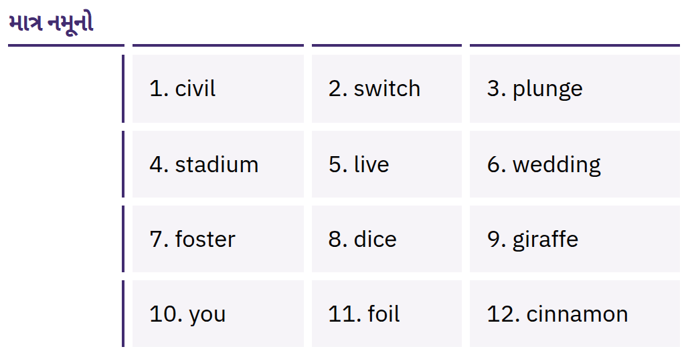
તમારો સીડ ફ્રેઝ એટલે સંપૂર્ણ
પ્રવેશાધિકાર
શબ્દોની એક ક્રમબદ્ધ યાદી, જેમાં ઘણીવાર 12 અથવા 24 શબ્દો હોય છે, જે તમારી કીઓ ફરીથી બનાવી શકે છે. જેની પાસે આ યાદી હોય તે તમારી બિટકોઇન લઈ શકે છે.
બિટકોઇનનો પરિચય · તમે બિટકોઇનનો ઉપયોગ કેવી રીતે કરો છો?
Notes:
સીડ ફ્રેઝ માત્ર બેકઅપ નથી: તે સંપૂર્ણ ઍક્સેસ આપે છે. જ્યારે તમે વૉલેટ બનાવો ત્યારે તેને કાગળ પર ચોકસાઈથી લખી લો; તેને ઑફલાઇન, ખાનગી અને એવી જગ્યાએ રાખો જ્યાં તે ખોવાઈ ન જાય કે તેને નુકસાન ન થાય. તેનો ફોટો ક્યારેય ન પાડો, તેને ઇમેઇલ ન કરો, ક્લાઉડ નોટ્સમાં સંગ્રહ ન કરો, સંદેશમાં ન મોકલો કે કોઈ વેબસાઇટ પર ટાઇપ ન કરો. દર્શાવેલા શબ્દો માત્ર નમૂના તરીકે છે; વાસ્તવિક સીડ ફ્રેઝ ક્યારેય બતાવશો નહીં કે એકત્રિત કરશો નહીં.

Slide 34

ચાવીઓ તમારી નહીં, તો સિક્કા પણ તમારા
નહીં.
બિટકોઇનનો પરિચય · તમે બિટકોઇનનો ઉપયોગ કેવી રીતે કરો છો?

Slide 35

કોઈપણ વૉલેટનો ઉપયોગ કરતા પહેલાં
કીઓ: તેમનું નિયંત્રણ કોના હાથમાં છે, તમારા કે કોઈ કંપનીના?
પુનઃપ્રાપ્તિ: જો તમારો ફોન ખોવાઈ જાય અથવા કંપની ગાયબ થઈ જાય તો શું?
સ્રોત: સત્તાવાર વેબસાઇટ કે ઍપ સ્ટોર પરની સૂચિ છે, કોઈએ તમને મોકલેલી લિંક તો નથી ને?
કોડ: ઓપન સોર્સ છે અને સક્રિય રીતે તેની જાળવણી થાય છે? (માત્ર આ બાબત સલામતીનો પુરાવો નથી.)
ખર્ચ: મોકલવા, મેળવવા કે ઉપાડવા માટે કેટલી ફી છે?
ચુકવણીઓ: ઑન-ચેઇન, લાઇટનિંગ કે બંને?
બિટકોઇનનો પરિચય · તમે બિટકોઇનનો ઉપયોગ કેવી રીતે કરો છો?
Notes:
My First Bitcoin કોઈ ચોક્કસ વૉલેટની ભલામણ કરતું નથી. સાધનો, ફી અને માલિકો બદલાતા રહે છે, અને જે એક સમુદાયને અનુકૂળ હોય તે બીજા સમુદાયને અનુકૂળ ન પણ હોય. શીખનારાઓને વિશ્વસનીય સ્થાનિક શિક્ષકનું માર્ગદર્શન લેવા જણાવો.

Slide 36
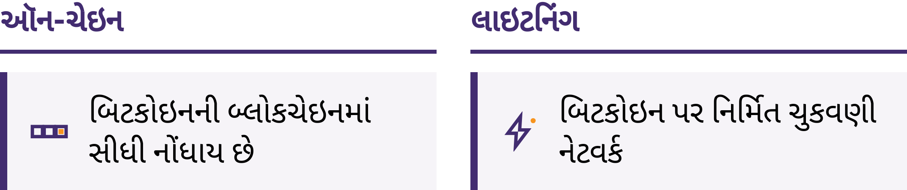
ઑન-ચેઇન અને લાઇટનિંગ
ઑન-ચેઇન: સીધું બ્લોકચેઇનમાં નોંધાયેલું
લાઇટનિંગ: કૉફી ખરીદવા જેવી ઝડપી, નાની અને વારંવાર થતી ચુકવણીઓ માટે બિટકોઇન પર આધારિત ચુકવણી નેટવર્ક
લાઇટનિંગ વૉલેટ પણ કસ્ટોડિયલ અથવા સેલ્ફ-કસ્ટોડિયલ હોઈ શકે છે
બિટકોઇનનો પરિચય · તમે બિટકોઇનનો ઉપયોગ કેવી રીતે કરો છો?

Slide 37
શીખતી વખતે ત્રણ નિયમો
પહેલાં શીખો. ઉત્સાહ, ડર કે દબાણને કારણે કોઈ પગલું ન ભરો.
નાની રકમથી શરૂઆત કરો. અજાણ્યાં સાધનો અજમાવતી વખતે એટલી જ રકમ વાપરો જે ગુમાવવાનું તમને પરવડી શકે.
વિશ્વાસ ન કરો, ચકાસો. વ્યક્તિ, ચુકવણીની પદ્ધતિ, સરનામું અને રકમ ચકાસો.
ચુકવણી મેળવવા માટેની માહિતી આપો, ગુપ્ત માહિતી ક્યારેય નહીં
સરનામું અથવા ચુકવણીની વિનંતી અન્યને આપી શકાય છે. સીડ ફ્રેઝ અથવા ખાનગી કી ક્યારેય કોઈને આપવી નહીં. કોઈ પણ અધિકૃત શિક્ષક, વૉલેટ કંપની કે સહાય કર્મચારી ક્યારેય તે માંગશે નહીં.
બિટકોઇનનો પરિચય · તમે બિટકોઇનનો ઉપયોગ કેવી રીતે કરો છો?

Slide 38

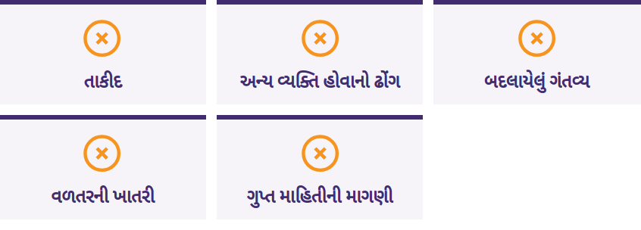
થોભો, કંઈપણ શેર ન કરો, કંઈપણ
મોકલશો નહીં
જો કોઈ ઉતાવળ કરાવે કે ગુપ્તતા રાખવાનું કહે, ખાતરીપૂર્વક વળતર આપવાનું વચન આપે, તમને પહેલાં બિટકોઇન મોકલવાનું કહે અથવા તમારો સીડ ફ્રેઝ માગે, તો અટકી જાઓ. થોભો. કંઈપણ શેર કરશો નહીં. કંઈપણ મોકલશો નહીં. પછી તમે પહેલેથી જ જાણતા હો એવા સ્રોત દ્વારા ચકાસણી કરો.
બિટકોઇનનો પરિચય · તમે બિટકોઇનનો ઉપયોગ કેવી રીતે કરો છો?

Slide 39

હવે આગળ શું?
આ તો માત્ર શરૂઆત છે.

Slide 40
ચાર મુખ્ય મુદ્દા
નાણાં નિયમો અને વિશ્વાસ પર આધાર રાખે છે. ફિયાટ નાણાંનો પુરવઠો અને નિયમો થોડીક સંસ્થાઓ દ્વારા નક્કી કરવામાં આવે છે.
બિટકોઇન અલગ નિયમો પ્રદાન કરે છે. એક જાહેર, મર્યાદિત પુરવઠો, જે સૌ માટે ખુલ્લો છે અને જેના પર વિશ્વાસ કરવાને બદલે તેની ચકાસણી કરી શકાય છે.
સલામતી સૌથી પહેલાં આવે છે. પહેલાં શીખો, નાની શરૂઆત કરો, દરેક બાબતની ચકાસણી કરો, તમારો સીડ ફ્રેઝ ક્યારેય કોઈને આપશો નહીં.
આ તો માત્ર શરૂઆત છે. આગળનું એક સલામત પગલું પૂરતું છે.
ચિંતન માટે એક ક્ષણ
શરૂઆતમાં પૂછેલા પાંચ પ્રશ્નો પર પાછા જાઓ. હવે તમે શું જવાબ આપશો?
બિટકોઇનનો પરિચય · હવે આગળ શું?

Slide 41

બિટકોઇન ડિપ્લોમા
આગળનું પગલું. તેના ચાર મોડ્યુલ તમને વધુ આગળ લઈ જાય છે:
નાણાંની સમજ
બિટકોઇન કેવી રીતે કામ કરે છે
બિટકોઇનનો સુરક્ષિત રીતે ઉપયોગ
તમારા સમુદાયમાં બિટકોઇન
જિજ્ઞાસુ રહો, પ્રશ્નો પૂછતા રહો અને વધુ જાણવા મુલાકાત લો myfirstbitcoin.org.
અમારી આગામી બૅચમાં તમને મળવા અમે આતુર છીએ.
બિટકોઇનનો પરિચય · હવે આગળ શું?

Slide 42


